Slide 1
Разработка информационной системы книжного магазина
Московский государственный университет технологий и управления имени К.Г. Разумовского
(Первый казачий университет)
Выполнил: Якимов Д.Р. Руководитель: Ларионова Е. А.

Slide 2
Задачи проекта
Предоставление возможности покупки книг и получения чека;
Предоставление возможности просмотра информации о книге;
Предоставление возможности добавления и редактирования книг;

Slide 3
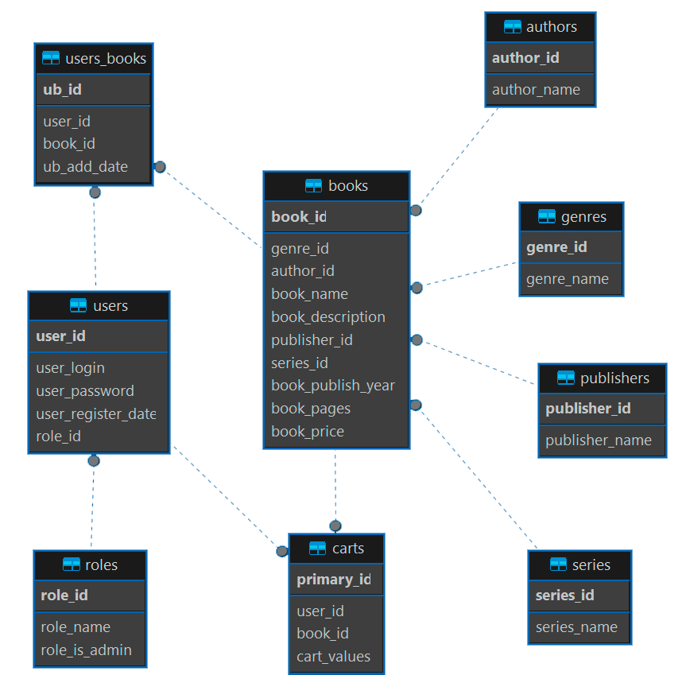
Логическая модель базы данных

Slide 4
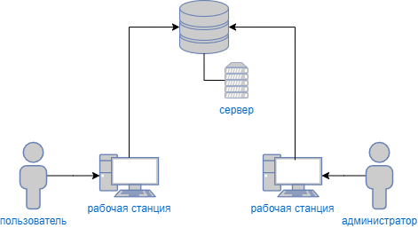
Архитектура информационной системы

Slide 5
Средства разработки
Для разработки информационной системы была выбрана СУБД PostgreSQL Server разработанная сообществом PostgreSQL.
В качестве среды разработки приложения была выбрана Microsoft Visual Studio 2022, в качестве технологии разработки использовалась технология WPF.

Slide 6
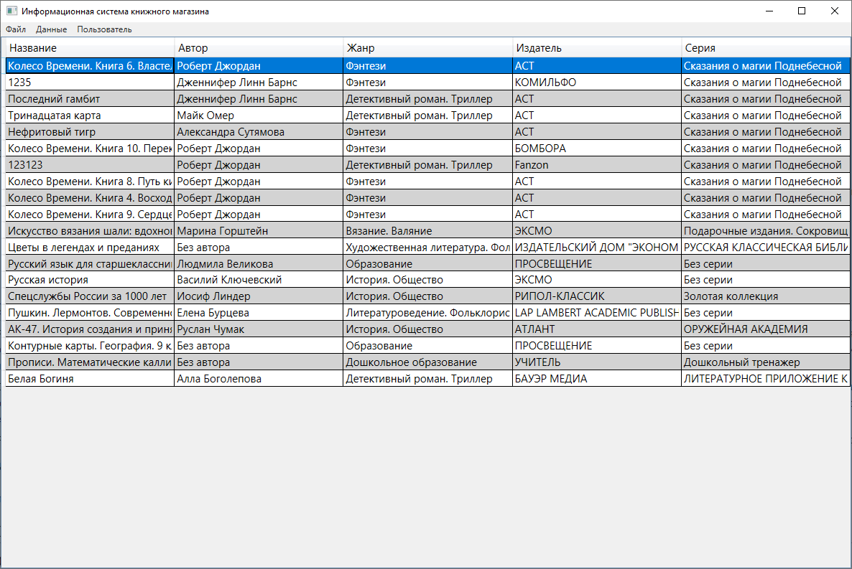
Функции приложения

Slide 7
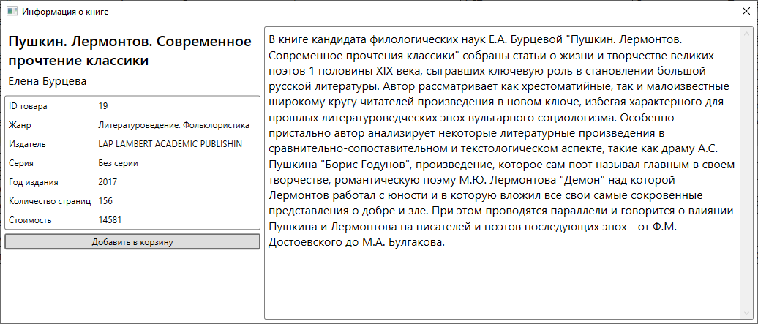
Функции приложения

Slide 8
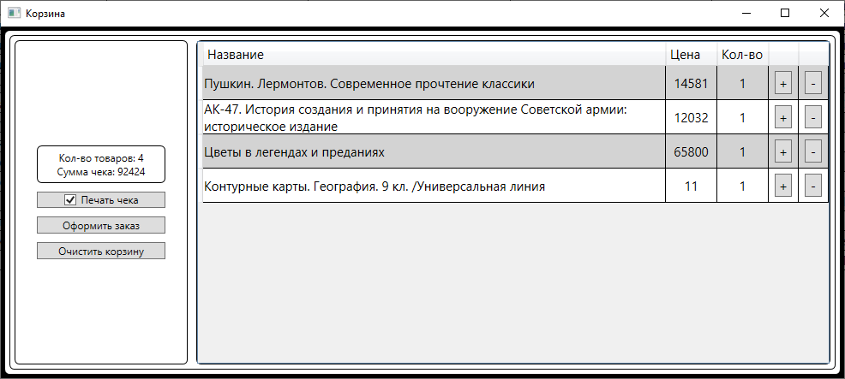
Функции приложения

Slide 9
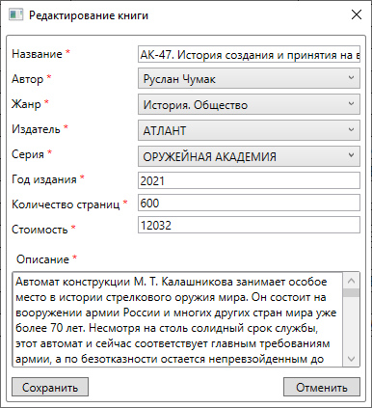
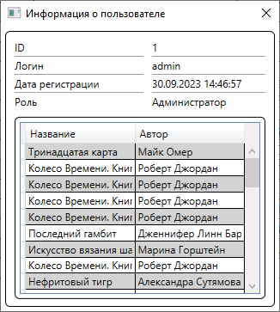
Функции приложения

Slide 10
Заключение
Была разработана база данных книжного магазина, которая позволила добавлять и редактировать данные о книгах, а также совершать оформление заказа с последующей печатью чека.

